Slide 1



JavaScript实现移动端跨平台
方法调研
Institute of Software,Chinese Academy of Sciences
宋小远

Slide 2
Overview
node-webkit
PhoneGap
Titanium

Slide 3
node-webkit
解决问题
  能够用javaScript/CSS/HTML5 编写本地的应用程序。并提供跨平台打包功能。一次编写，各处运行。
应用平台
  Windows、Linux、Mac OSX
特点
  集成了Node.js，可以直接的调用该平台上的各种库，嵌入到Chromium中，利用webkit来渲染。
思考
  这种技术是不是在移动端也适用。
  用node-webkit编写的桌面应用是不是很容易变成用浏览器也能展示的应用。

Slide 4
node-webkit
原理
  核心思想：在DOM 元素中能够直接调用Node.js中运行的代码。
  基础：Node.js和Chromium，其中Node.js负责本地API的接口，如文件读取，网络，设备等。Chromiun负责HTML5 UI的展示部分。

Slide 5
node-webkit
移动平台支持
  Node.js和Chromium都在Android上成功运行。那么是不是可以将node-webkit运行在Android上。
  Node-webkit在Android上运行的必要性，解决了什么问题，是否Android上也适合，或者要做一个定制版本的node-webkit。
其他的跨平台解决方案
  PhoneGap、Titanium

Slide 6
PhoneGap
定义
  一款能够让开发者使用HTML、JS、CSS来开发的跨平台移动APP的框架。
应用平台
  iOS、Android、Windows Phone等，各大主流移动平台一应俱全。
PhoneGap Build 也提供了打包的功能

Slide 7
PhoneGap
实现原理：
  1、利用手机自带的Web浏览器窗口组件
  2、利用本地语言来实现需要调用的API，以Plugin的封装本地API，并提供给JS调用。
  3、开发人员只是需要调用phonegap API，不同考虑API是怎样实现的。

Slide 8
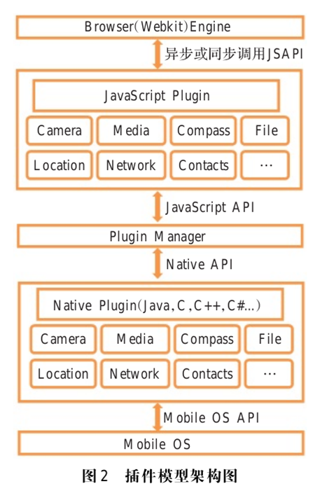
PhoneGap

Slide 9
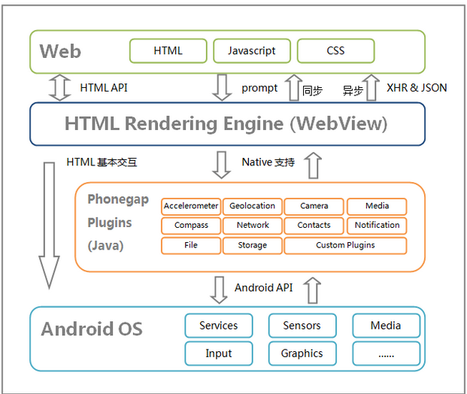
PhoneGap

Slide 10
PhoneGap
缺点与不足：
  1 图形性能：渲染效率低
  2 响应延迟：点击/输入
  3 加载延迟：重内核/后退缓存
  4 通信薄弱：只能轮询
  5、渲染质量取决于Web视图和平台上渲染引擎的质量
  6、不能用原生用户界面加以扩展
Node-webkit运行在Android上是不是也会有这样的问题（渲染和本地调用）

Slide 11
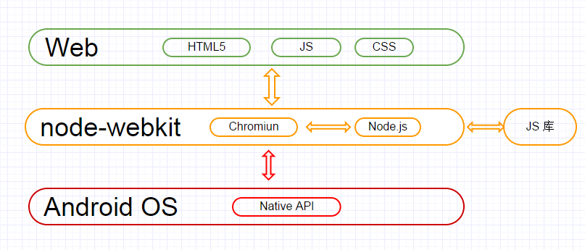
PhoneGap

Slide 12
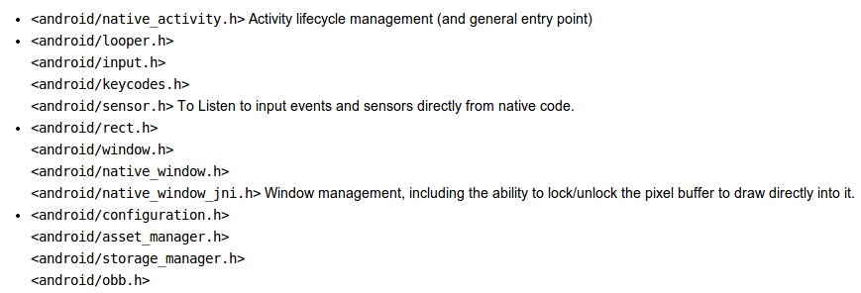
PhoneGap
使用NDK的可行性：
  从android-9 开始，就可以完全用C/C++来写android程序了

Slide 13
Titanium
定义
  为移动开发提供一种高级的、跨平台的JavaScript运行时环境和API。
支持平台
  iOS、Android、Blackberry、Tizen、Windows Phone。
Titanium与node.js的共同之处实际上多于PhoneGap。
  Titanium试图借助统一的JavaScript API、针对特定平台的功能特性以及原生性能，实现代码重用，从而满足用户的预期要求

Slide 14
Titanium
基础：
  有一套核心的移动开发API，它们可以跨平台进行规范。
  有针对特定平台的API、用户界面公约以及功能特性，开发者在针对该特定平台从事开发时应该采用
实现：
  包括三个组件：1、JavaScript源代码；2、用原生编程语言针对特定平台实现的Titanium API; 3、运行时JavaScript解释器。

Slide 15
Titanium
举例：
  在你的JavaScript代码中，当你针对全局Titanium或Ti对象调用函数时，比如var b = Ti.UI.createButton({title:'Poke Me'});，这将调用一种会创建原生用户界面对象的原生方法，并创建一个“代理”对象（b），向JavaScript提供关于底层原生用户界面对象的属性和方法。

Slide 16
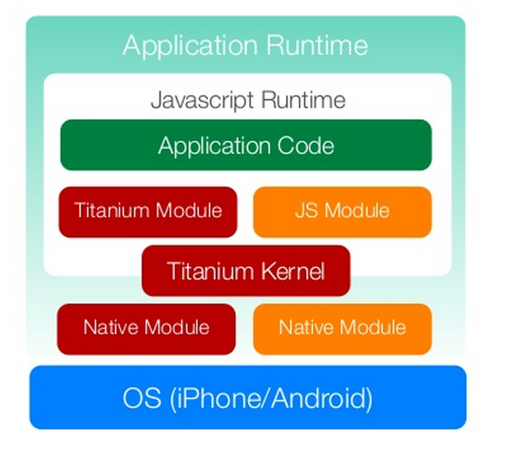
Titanium

Slide 17
总结
两种跨平台都是通过用本地语言来封装API，供JavaSript调用。但是要实现的node-webkit是直接通过nodeJs调用系统的接口，所有的API模块，也是直接在系统上实现的。
phonegap的展示窗口是系统自带的webview，Titanum可以用JS生成原生窗口，node-webkit是利用chromium的展示机制。
像开发Web服务器一样开发APP，手机端构建的是一个完整的Web APP Server环境。（Rhodes）

Slide 18
总结
像开发Web服务器一样开发APP，手机端构建的是一个完整的Web APP Server环境。
手机APP可以通过手机打开，也可以通过电脑上的浏览器打开。
扩展移动云服务平台。

Slide 19
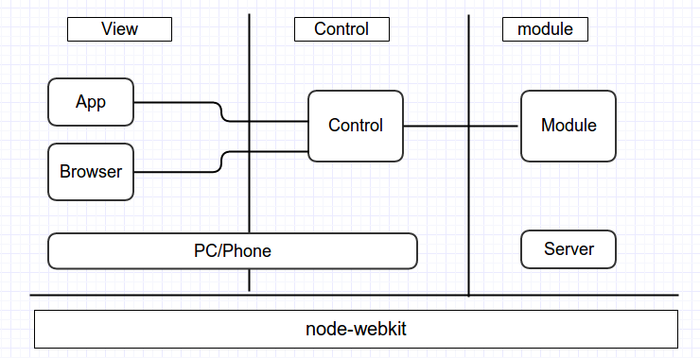
总结

Slide 20
Thanks
  谢谢～

